Slide 1
MHW2
Giuseppe Currao
1000007919
27/03/2021

Slide 2
Descrizione del progetto
Il progetto si pone come obiettivo la realizzazione di un sito per la gestione di una associazione per le donazioni del sangue, sia per la parte dei donatori, quindi prenotazioni e ritiro referti, sia la parte dei medici che vi lavorano.

Slide 3
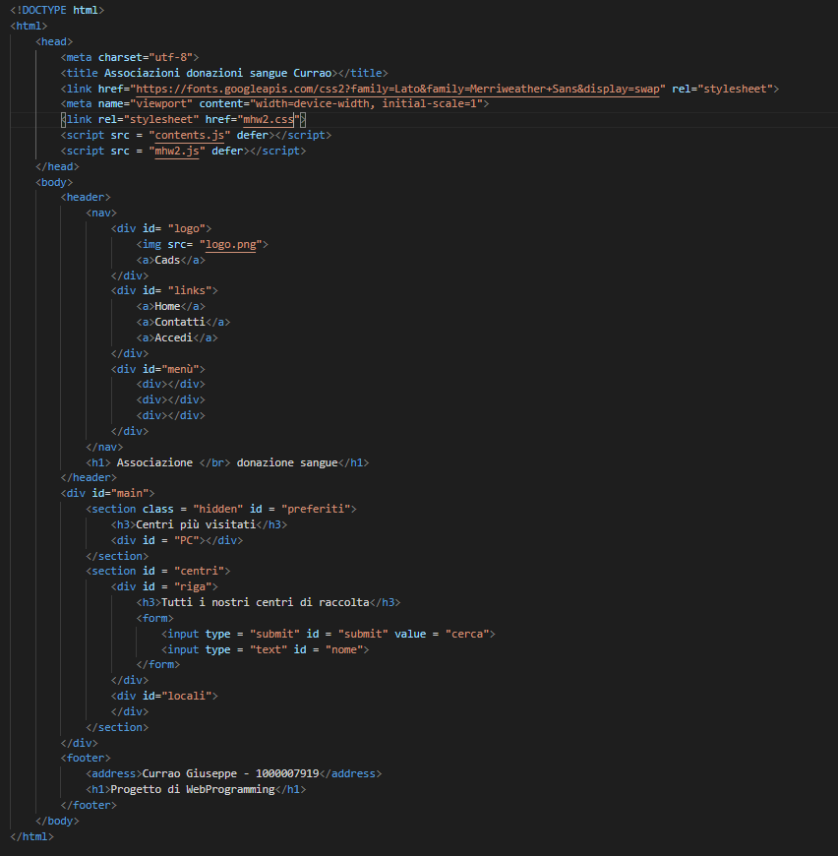
Layout complessivo HTML

Slide 4
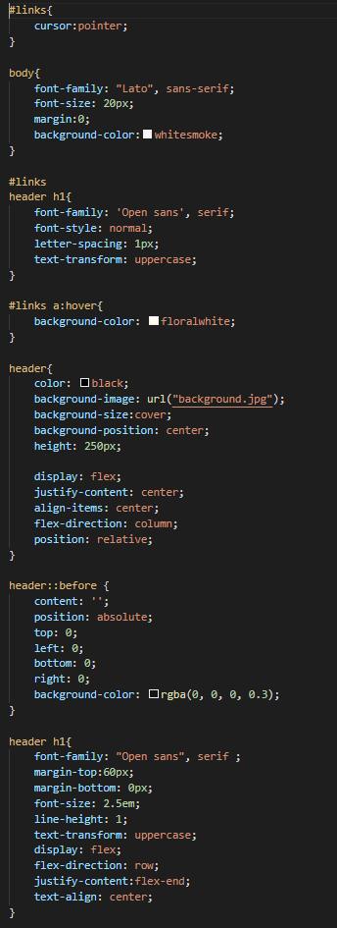
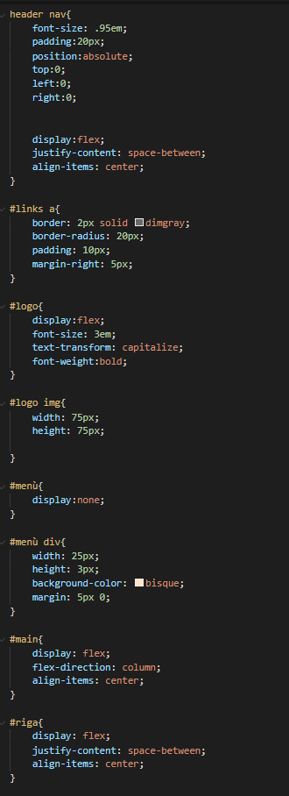
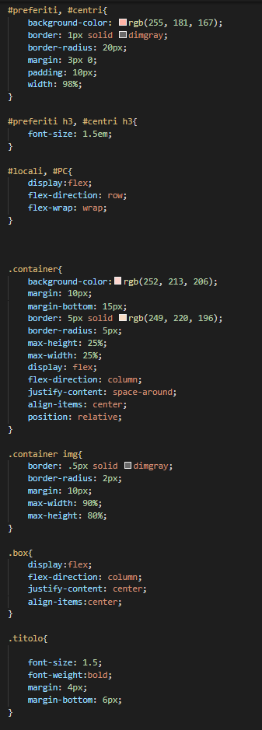
Layout complessivo CSS

Slide 5
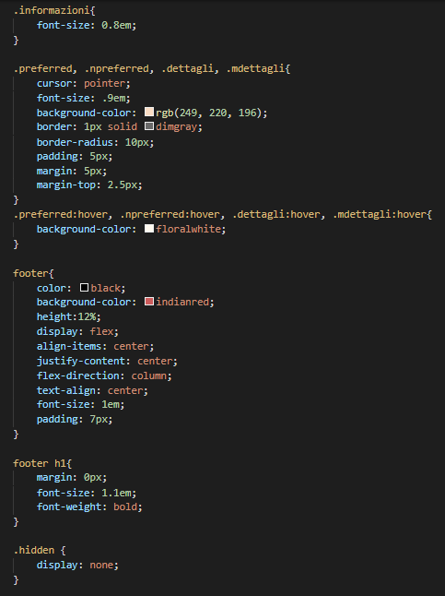
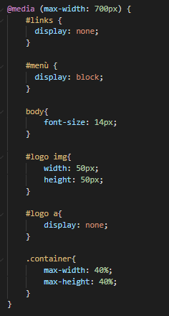
Layout complessivo CSS
Visualizzazione per dispositivi mobili

Slide 6
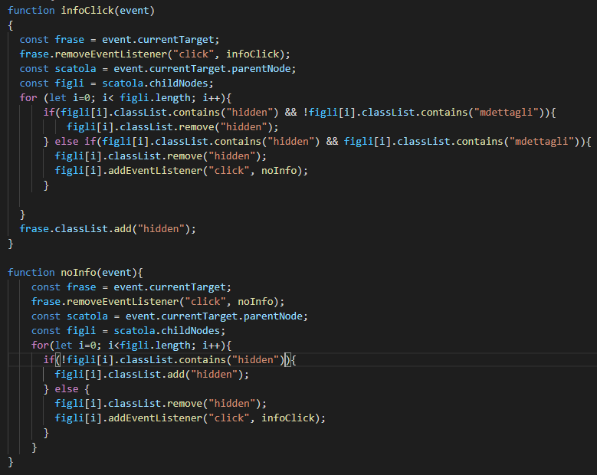
Layout complessivo js

Slide 7
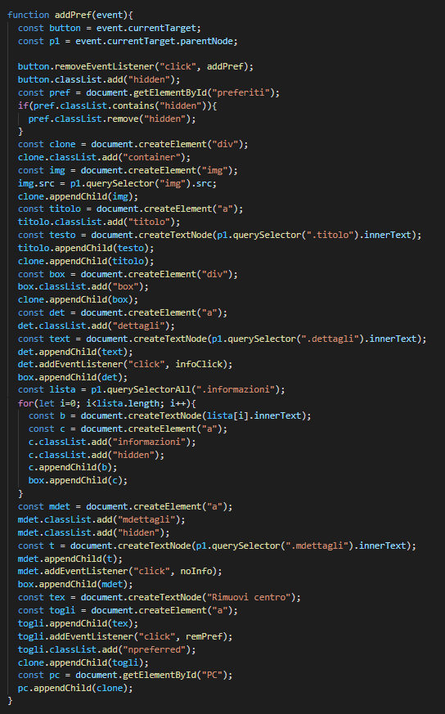
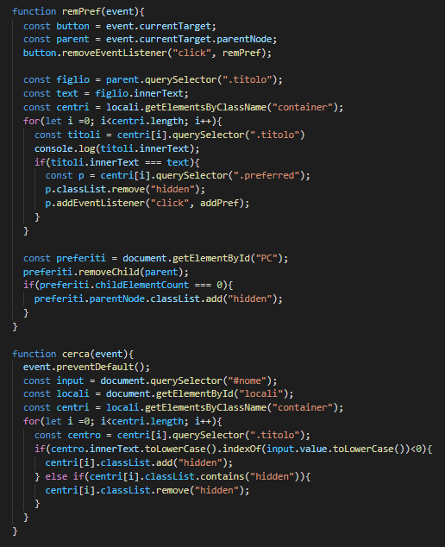
Layout complessivo js

Slide 8
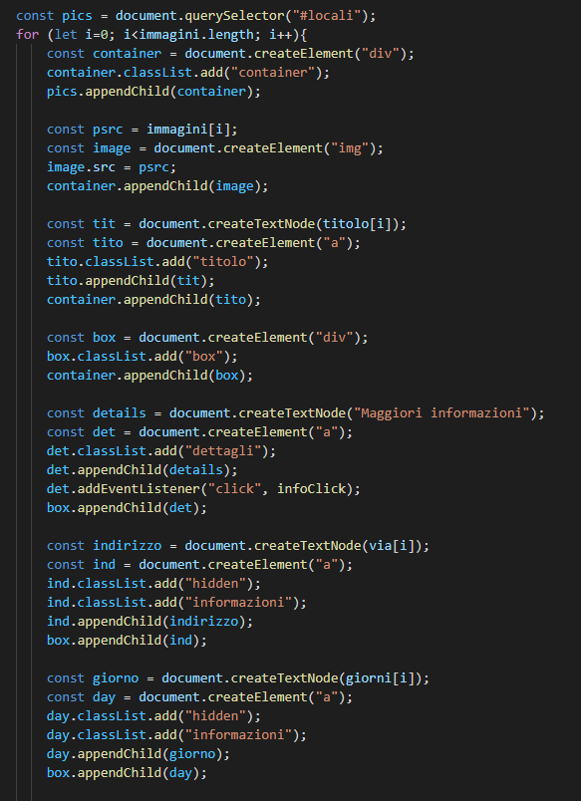
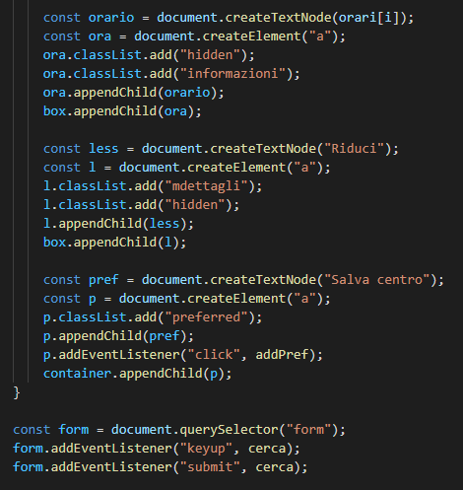
Layout complessivo jS

Slide 9
Layout complessivo jS
Questo è il file content.js, dove sono annotati i source delle immagini e i vari testi che lo script principale prende per creare dinamicamente i vari element.

Slide 10
Descrizione funzioni js
Le due funzioni permettono rispettivamente di visualizzare e nascondere. Una volta catturato l’evento, rimuovo il rispettivo event listener e inizio a modificare la visibilità degli altri blocchi. In infoClick scorro tutti gli elementi nel contenitore rimuovendo la classe hidden che impedisce la visualizzazione, aggiungo l’event listener per il bottone di rimozione delle informazioni e nascondo quello per mostrarle. In noInfo il procedimento è l’opposto, aggiungo hidden a tutti i blocchi e ripristino la visibilità e l’event listener del precedente bottone.

Slide 11
Descrizione funzioni js
Questa funzione si occupa dell’aggiunta dei preferiti nell’apposita sezione. Una volta catturato l’evento, rimuovo il listener e controllo se la sezione è nascosta: in tal caso rimuovo la classe che la nasconde. Una volta fatto ciò ricreo i vari elementi ricopiando tutte le informazioni dal contenitore che contiene l’elemento chiamante. Dopo aver ricreato il blocco e aggiunto tutti i testi, aggiungo il bottone per rimuovere il blocco dalla sezione e infine, appendo il blocco completo alla sezione.

Slide 12
Descrizione funzioni js
La funzione rimuovi preferiti funziona al contrario rispetto ad addpref: per prima cosa prendiamo il titolo dell’ospedale in questione, in modo tale da poter trovare il correspettivo blocco nella sezione completa con tutti gli ospedali. Una volta trovato il giusto blocco, ripristino la visibilità del blocco per l’aggiunta dei preferiti e l’event lister che gestiva. Infine rimuovo il blocco.
La funzione di ricerca è comune sia all’evento di keyup sia di submit: dopo aver rimosso l’evento di default per evitare il ricaricamento della pagina dopo un submit, prendo l’input testuale e scorrendo tutti i blocchi della sezione cerco quelli con nome corrispondente, almeno in parte. Gli altri vengono nascosti.

Slide 13
Descrizione creazione blocchi dinamica jS
Questa sezione si occupa della creazione dinamica dei blocchi all’interno del html partendo dal file contents.js. La procedura consiste nel creare i vari blocchi, assegnare loro le dovute classi, gli event listener e i vari testi per poi aggiungerli al dovuto elemento.
La parte finale del file invece serve solo ad aggiungere gli event listener al form per la ricerca.

